Slide 1
Inclusion

Slide 2
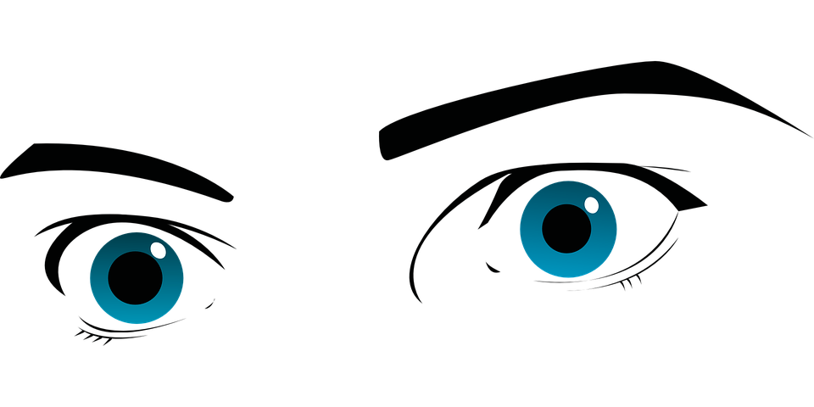
Vérifions ce que tu penses des gens lorsque tu te bases seulement sur ce que tu peux voir.
Lorsque tu regardes cette image, la seule chose que tu peux voir est la couleur des yeux.
Tu ne sais rien d’autre.

Slide 3
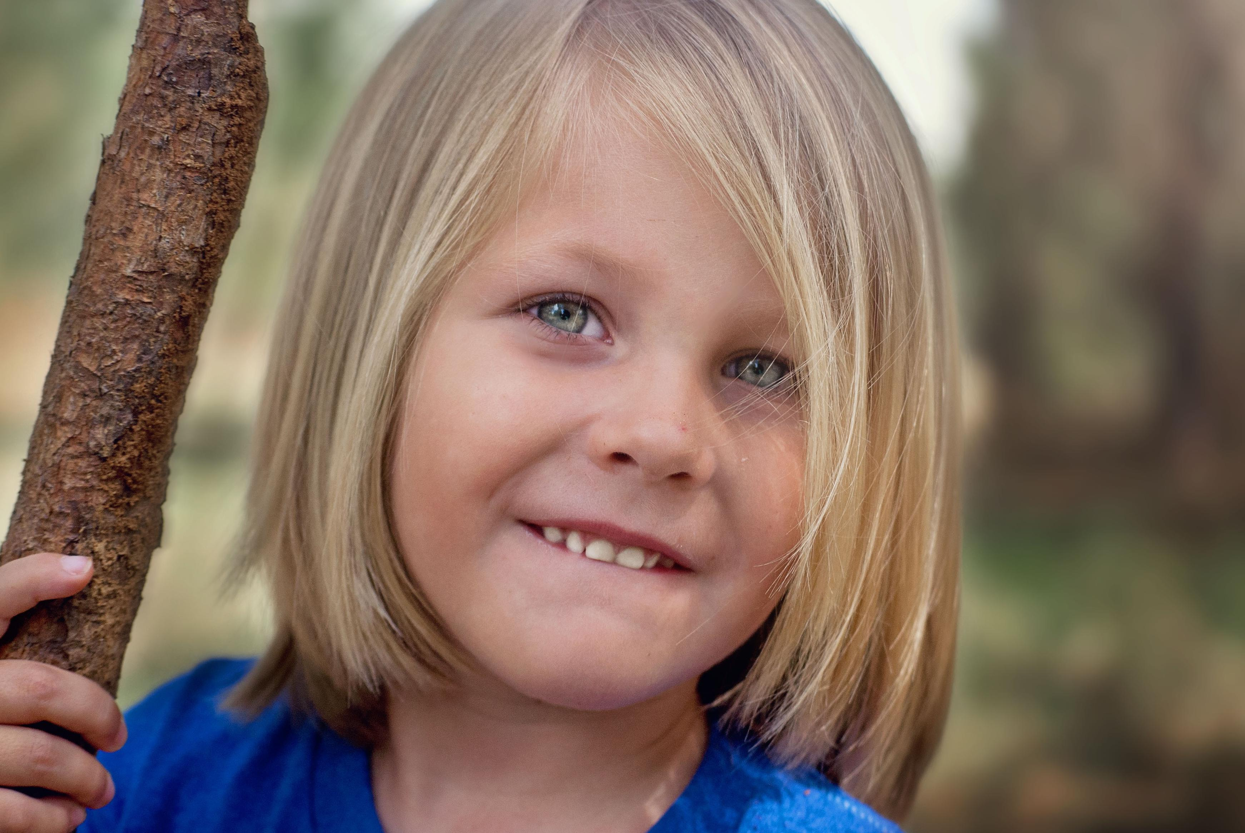
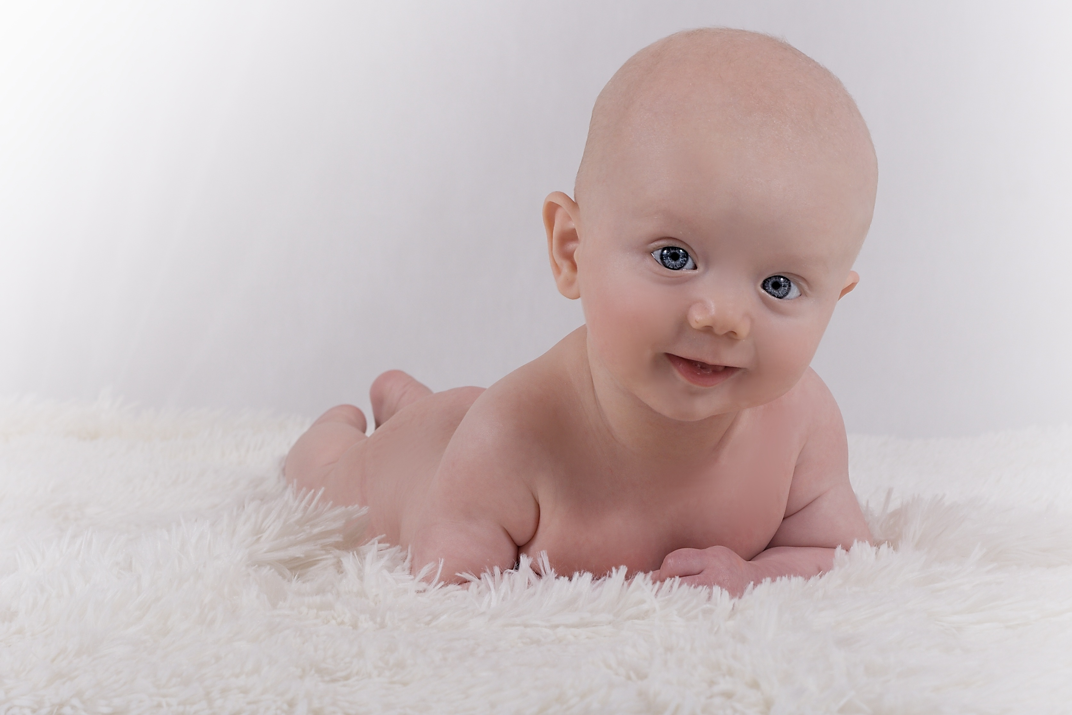
Parce que tu vois seulement la couleur des yeux, tu ne sais pas si cette personne est un bébé, un enfant, un adolescent ou un adulte. .

Slide 4
Parce que tu vois seulement la couleur des yeux,
TU NE CONNAIS PAS LES PRÉFÉRENCES DE LA PERSONNE.

Slide 5
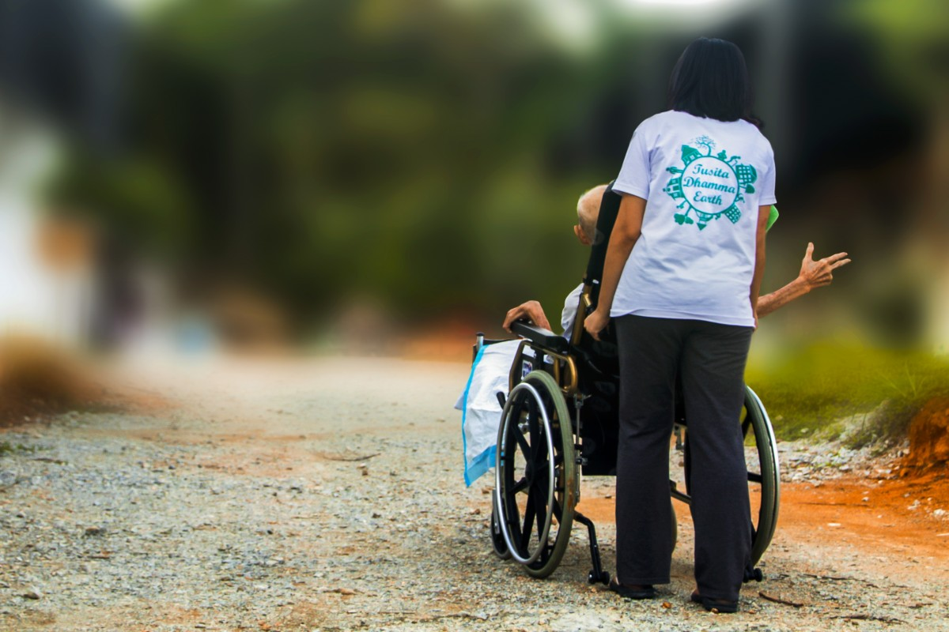
Parce que tu vois seulement la couleur des yeux...
tu ne sais pas si cette personne a une incapacité physique, a besoin d’aide supplémentaire ou a des problèmes d’apprentissage.

Slide 6
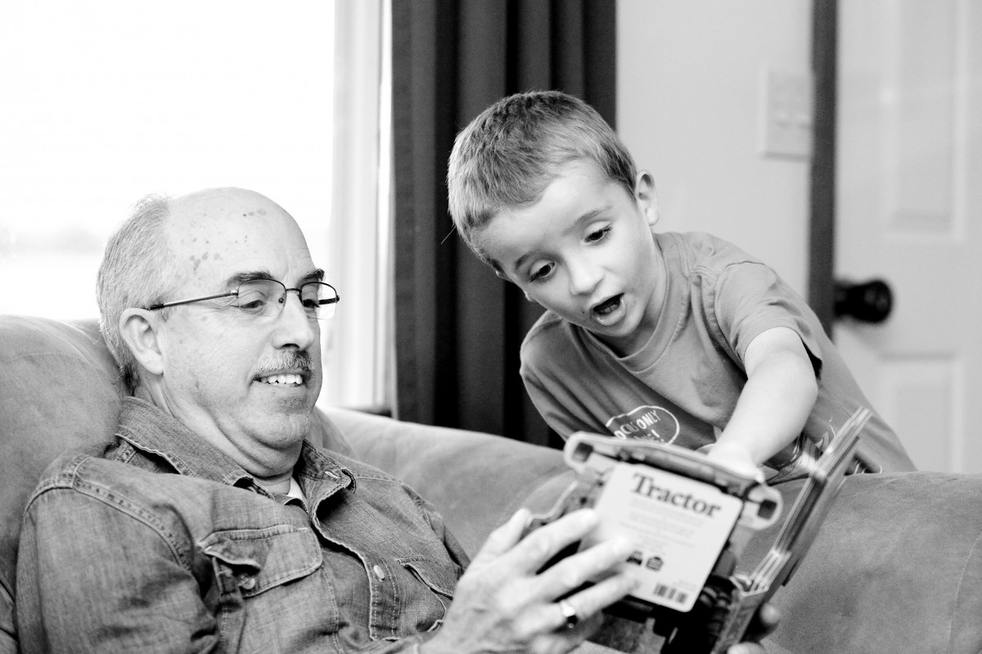
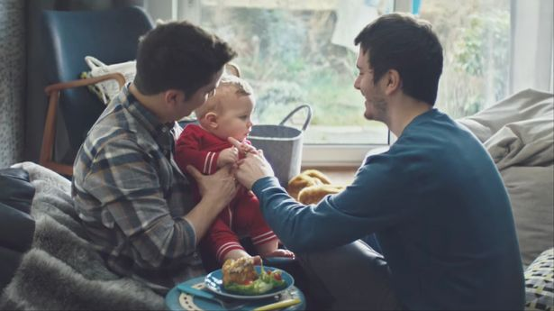
Parce que tu vois seulement la couleur des yeux...
tu ne sais pas si cette personne est adoptée, si elle vit avec 1 ou 2 parents, ses grands-parents ou d’autres membres de sa parenté, si elle a 2 mères ou 2 pères, si ses parents sont mariés, séparés ou divorcés, etc.

Slide 7
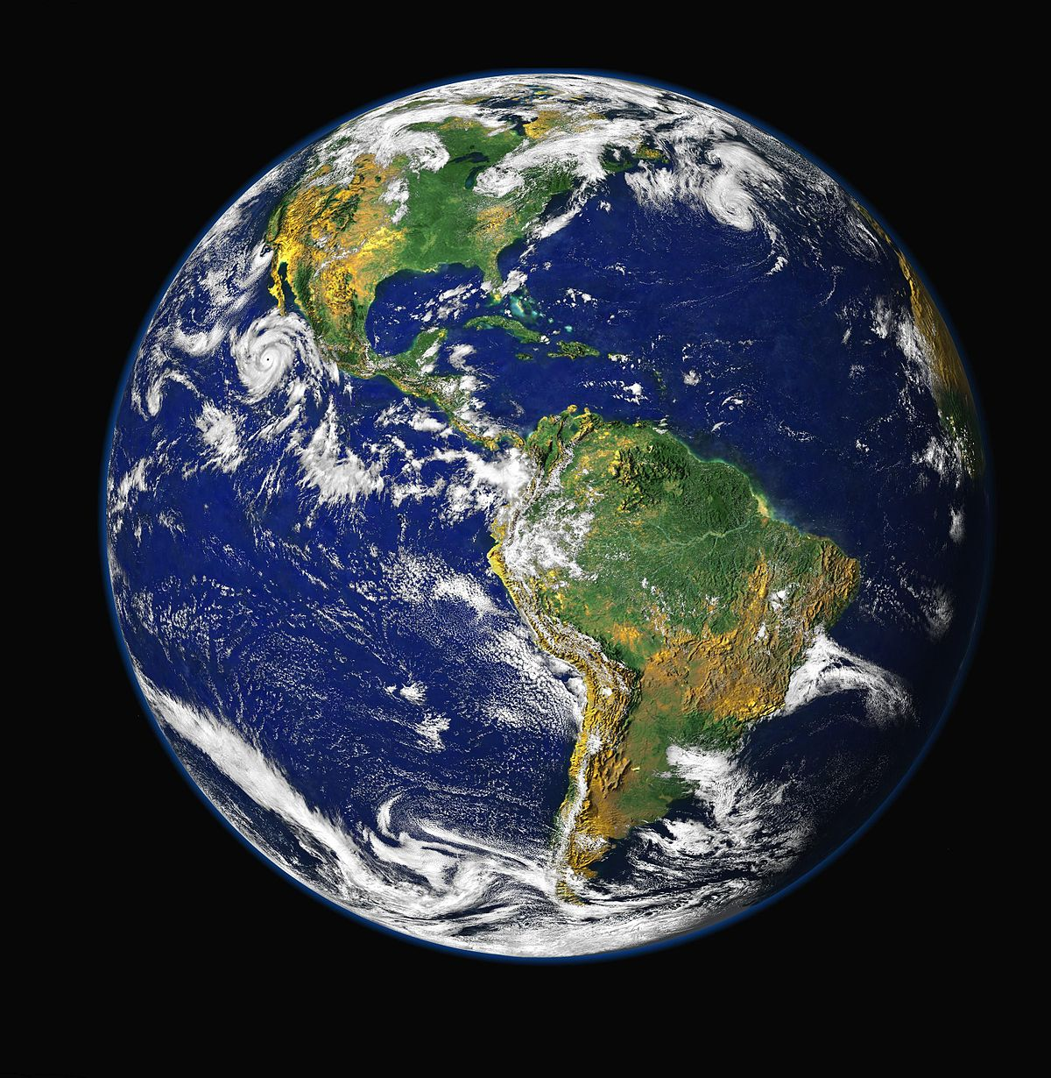
Parce que tu vois seulement la couleur des yeux...
tu ne sais pas de quelle race est cette personne ni d’où elle est originaire, c’est-à-dire si elle est Asiatique, Autochtone, Afro-Américaine (noire), caucasienne (blanche), Latino-Américaine, etc.

Slide 8
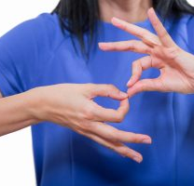
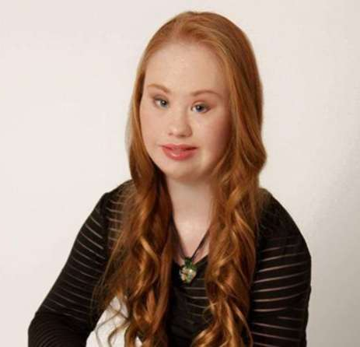
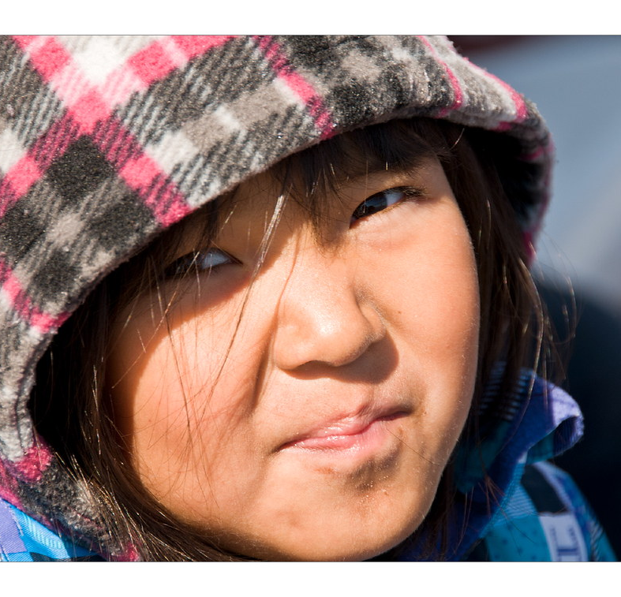
Valorise nos «diversités», nos «aptitudes» et nos «dons»

Slide 9
C’est important pour chacun de se sentir inclus.

